Slide 1
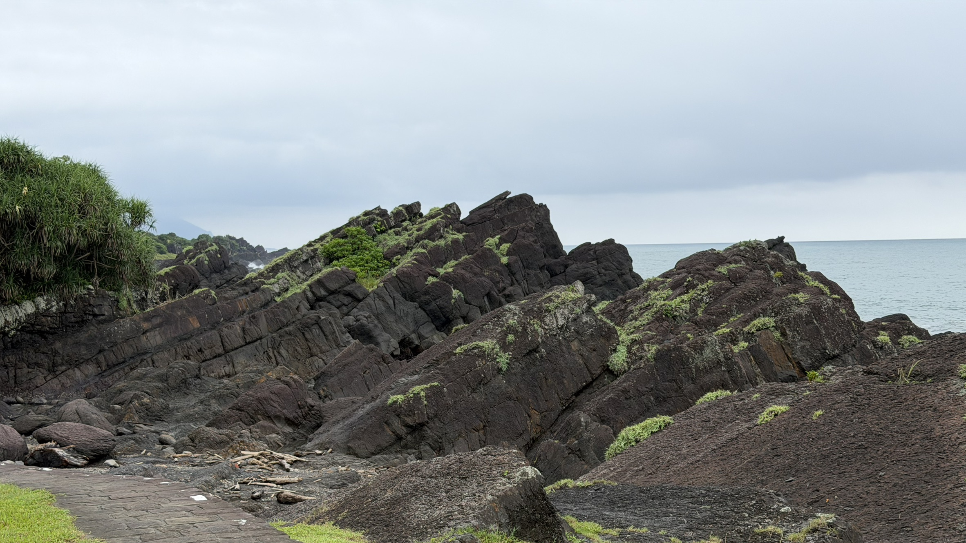
自然概論補充
秀峰國中9年級暑期輔導W3
教師：傅筠琇

Slide 2
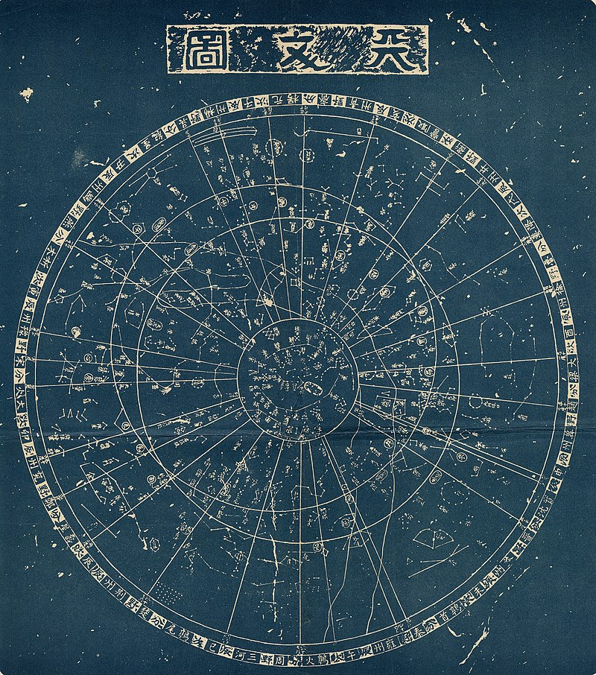
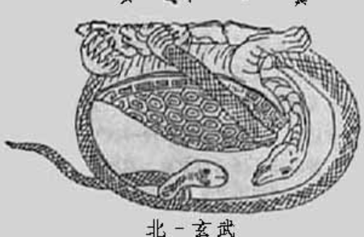
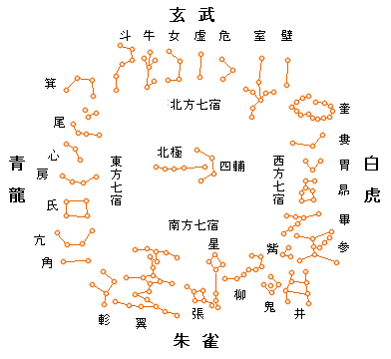
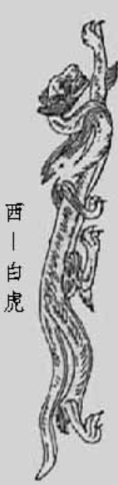
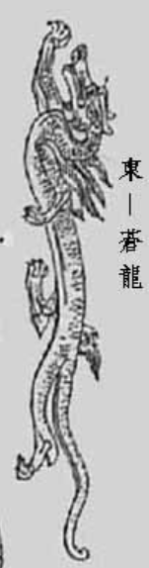
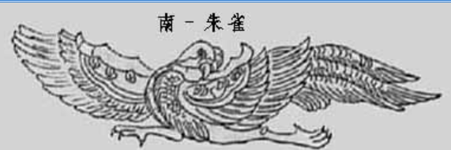
中國二十八星宿

Slide 3
中國二十八星宿
統稱二十八禽星
*紅字：中國二十八星宿
*綠字：中國十二生肖
*橘字：其他《禽星易見》
星期 |  |  | 日 | 一 | 二 | 三 | 四 | 五 | 六
七曜 |  |  | 日 | 月 | 火 | 水 | 木 | 金 | 土
東 | 春 | 青龍 | 房日 | 心月 | 尾火 | 箕水 | 角木 | 亢金 | 氐土
北 | 冬 | 玄武 | 星日 | 張月 | 翼火 | 軫水 | 井木 | 鬼金 | 柳土
西 | 秋 | 白虎 | 昴日 | 畢月 | 觜火 | 參水 | 奎木 | 婁金 | 胃土
南 | 夏 | 朱雀 | 虛日 | 危月 | 室火 | 壁水 | 斗木 | 牛金 | 女土
兔
狐
虎
豹
蛟
龍
貉
馬
鹿
蛇
蚓
犴
ㄏㄢˋ
羊
獐
雞
烏
猴
猿
狼
狗
雉
ㄒㄧㄝˋ
鼠
燕
豬
貐
ㄩˇ
獬
牛
蝠

Slide 4
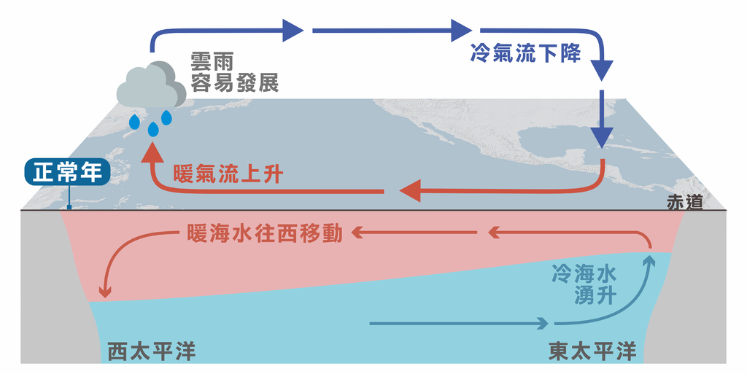
聖嬰現象

Slide 5
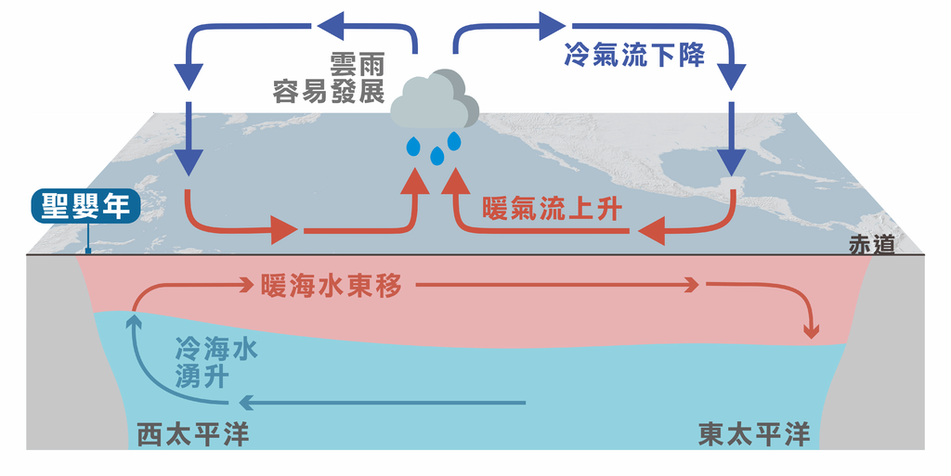
聖嬰現象

